Slide 1
Модуль 2
Семинар 7
Наследование, переопределение, virtual
Сокрытие методов, new
Переменная ссылки родителя и ребёнка
Наследование, abstract и override

Slide 2
Наследование, переопределение, virtual
При наследовании нередко возникает необходимость изменить в классе-наследнике функционал метода, который был унаследован от базового класса. В этом случае класс-наследник может переопределять методы и свойства базового класса.
Те методы и свойства, которые мы хотим сделать доступными для переопределения, в базовом классе помечается модификатором virtual. Такие методы и свойства называют виртуальными.
А чтобы переопределить метод в классе-наследнике, этот метод определяется с модификатором override. Переопределенный метод в класе-наследнике должен иметь тот же набор параметров, что и виртуальный метод в базовом классе.
<модификатор доступа> virtual <тип> <имя метода> (<аргументы>)
{
// тело метода
}
<модификатор доступа> override <тип> <имя метода> (<аргументы>)
{
// тело метода
}

Slide 3
Наследование, переопределение, virtual
class Person
{
public string FirstName { get; set; }
public string LastName { get; set; }
public Person(string firstName, string lastName)
{
FirstName = firstName;
LastName = lastName;
}
public virtual void Display()
{
Console.WriteLine($"{FirstName} {LastName}");
}
}
class Employee : Person
{
public string Company { get; set; }
public Employee(string firstName, string lastName, string company)
: base(firstName, lastName)
{
Company = company;
}
}
Рассмотрим переопределение на примере.

Slide 4
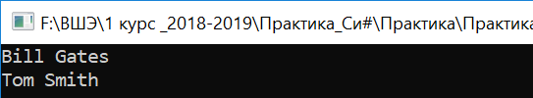
Наследование, переопределение, virtual
Здесь класс Person представляет человека. Класс Employee наследуется от Person и представляет сотруднника предприятия. Этот класс кроме унаследованных свойств имеет еще одно свойство - Company.
Чтобы сделать метод Display доступным для переопределения, этот метод определен с модификатором virtual.
Поэтому мы можем переопределить этот метод, но можем и не переопределять.
Допустим, нас устраивает реализация метода из базового класса – БЕЗ ПЕРЕОПРЕДЕЛЕНИЯ. В этом случае объекты Employee будут использовать реализацию метода Display из класса Person:
static void Main(string[] args)
{
Person p1 = new Person("Bill", "Gates");
p1.Display(); // вызов метода Display из класса Person
Employee p2 = new Employee("Tom", "Smith", "Microsoft");
p2.Display(); // вызов метода Display из класса Person
Console.ReadKey();
}

Slide 5
Наследование, переопределение, virtual
Рассмотрим ПЕРЕОПРЕДЕЛЕНИЕ виртуального метода. Для этого в классе-наследнике определяется метод с модификатором override, который имеет то же именем и набор параметров:
class Employee : Person
{
public string Company { get; set; }
public Employee(string firstName, string lastName, string company)
: base(firstName, lastName)
{
Company = company;
}
public override void Display()
{
Console.WriteLine($"{FirstName} {LastName} работает в {Company}");
}
}

Slide 6
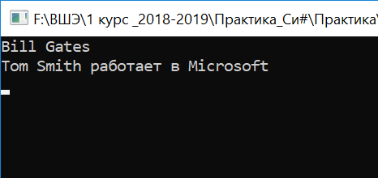
Наследование, переопределение, virtual
Тогда при том же методе Main вывод в консоль уже будет таким
(так же работает и переопределение свойств):

Slide 7
Наследование, переопределение, virtual
При переопределении виртуальных методов следует учитывать ряд ограничений:
Виртуальный и переопределенный методы должны иметь один и тот же модификатор доступа. То есть есть если виртуальный метод определен с помощью модификатора public, то и переопредленный метод также должен иметь модификатор public.
Нельзя переопределить или объявить виртуальным статический метод.
Можно запретить переопределение методов и свойств. В этом случае их надо объявлять с модификатором sealed.

Slide 8
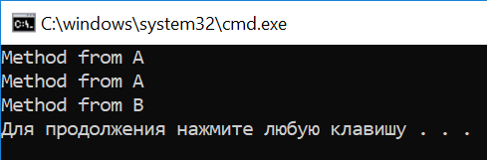
Сокрытие метода, new
Сокрытие метода (в классе родителе) - это определение метода с тем же именем в классе наследнике, рекомендуется обозначить сокрытие ключевым словом new.
class A
{
public void method()
{
Console.WriteLine("Method from A");
}
}
class B:A
{
new public void method() // Сокрытие метода из родителя
{
Console.WriteLine("Method from B");
}
}
static void Main(string[] args)
{
A el1 = new A();
A el2 = new B();
//B el3 = new A(); // Ошибка!
B el4 = new B();
el1.method();
el2.method();
el4.method();
}

Slide 9
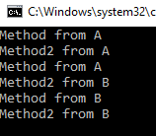
Переменная ссылки родителя и ребёнка
В переменную ссылки типа родители можно положить элемент типа ребёнка и тогда все методы которые имеют модификатор override будут выполняться как они прописаны в ребёнке которого положили в перемену родителя (видны только методы из родителя).
При этом обратное недопустимо!
* При наследовании ребёнку доступны все поля, методы, свойства, индексаторы, кроме помеченных модификатором private.
class A
{
public void method()
{
Console.WriteLine("Method from A");
}
virtual public void method2()
{
Console.WriteLine("Method2 from A");
}
}
class B:A
{
new public void method() // Сокрытие метода из родителя
{
Console.WriteLine("Method from B");
}
override public void method2()
{
Console.WriteLine("Method2 from B");
}
}
A a = new A();
a.method();
a.method2();
A b = new B();
b.method();
b.method2();
B c = new B();
c.method();
c.method2();
// B d = new A(); //Ошибка

Slide 10
Наследование, переопределение, abstract
Кроме обычных свойств и методов абстрактный класс может иметь абстрактные члены классов, которые определяются с помощью ключевого слова abstract и не имеют никакого функционала. В частности, абстрактными могут быть:
Методы – абстрактные методы не могут иметь тело
Свойства – имеют только {get;set} или один из аксессоров
Индексаторы
События
Особенности использования абстрактных членов:
Абстрактные члены классов не должны иметь модификатор private.
При этом производный (не abstract) класс обязан переопределить и реализовать все абстрактные методы и свойства, которые имеются в базовом абстрактном классе. При переопределении в производном классе такой метод или свойство также объявляются с модификатором override (как и при обычном переопределении виртуальных методов и свойств).
Также следует учесть, что если класс имеет хотя бы одный абстрактный метод (или абстрактные свойство, индексатор, событие), то этот класс должен быть определен как абстрактный.

Slide 11
Наследование, переопределение, abstract
** Отказ от реализации абстрактных членов:
Производный класс обязан реализовать все абстрактные члены базового класса. Однако мы можем отказаться от реализации, но в этом случае производный класс также должен быть определен как абстрактный:
Объявление абстрактного метода происходит при помощи ключевого слова abstract, и при этом фигурные скобки опускаются, точка с запятой ставится после заголовка метода:
<модификатор доступа> abstract <тип> <имя метода> (<аргументы>);
Реализация абстрактного метода в классе наследнике происходит так же, как и переопределение метода – при помощи ключевого слова override:
<модификатор доступа> override <тип> <имя метода> (<аргументы>)
{
// тело метода
}

Slide 12

Наследование, abstract и override
abstract class ShapesClass
{
abstract public int Area();
}
class Square : ShapesClass
{
int side = 0;
public Square(int n)
{
side = n;
}
// Area method is required to avoid
// a compile-time error.
public override int Area()
{
return side * side;
}
Рассмотрим abstract-override на примере
static void Main(string[] args)
{
Square sq = new Square(12);
Console.WriteLine("Area of the square = {0}", sq.Area());
Console.ReadKey();
}

